Slide 1





Коррекционно-развивающее занятие
Весенние приключения
щенка Листика
ГДОУ д/с №30 Калининского района
Учитель-дефектолог Тараканова Юлия Юрьевна
2007 год

Slide 2











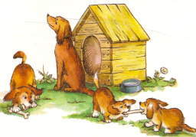



Весенние приключения щенка Листика
Наступила весна. Дни становились всё теплее и длиннее. Однажды утром листик проснулся и не узнал ничего вокруг. Ярко светило солнце, зеленела трава, пели птицы. . Полянка, рядом с домом, где жил Листик, ожила. Над цветами порхали бабочки, в траве копошились жуки, стрекотали кузнечики. Листик родился осенью и видел как кружатся в воздухе и ложатся на землю разноцветные листья. Он очень любил за ними гоняться, поэтому его и прозвали Листиком. Но такого он ещё не видел. Щенок так увлёкся, бегая за бабочками, что не заметил как убежал далеко от дома. Место было незнакомое и Листик очень испугался, но тут один красивый, порхающий цветок сказал: - Не расстраивайся, я помогу тебе добраться до дома, но ты за это должен отгадать мои загадки. Согласен? – Конечно согласен, ответил листик! - И отправился в сказочное путешествие со своим новым другом.
Скажи, кого Листик увидел на полянке?
Как назвать их одним словом?
Кого Листик назвал «порхающим красивым цветком»?

Slide 3
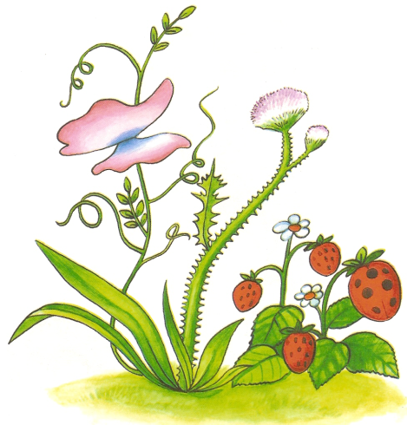





На полянке спрятались насекомые. Помоги щенку найти их.
Молодец!!!

Slide 4
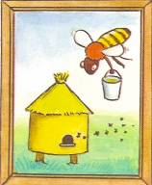
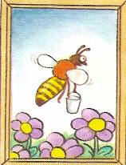
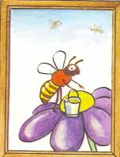

Помоги Листику расставить фотографии по порядку.
Молодец!!!

Slide 5

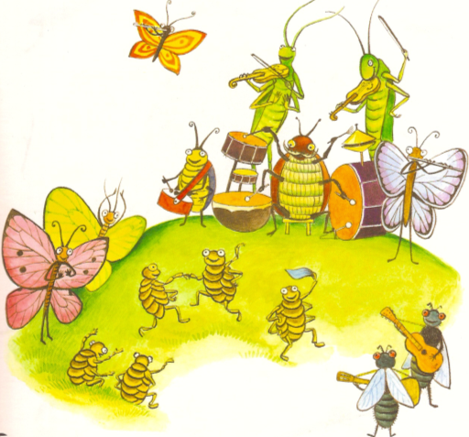





Помогите Листику найти двух одинаковых бабочек.
Молодец !!!

